Slide 1
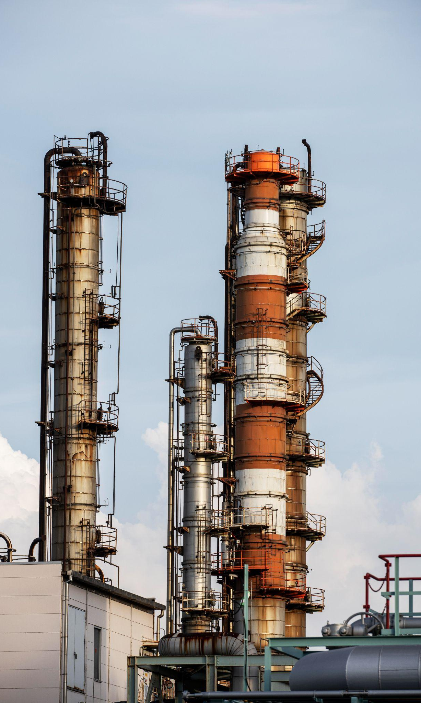
ارزیابی و اولویت‌بندی مخاطرات ایمنی، بهداشتی و زیست محیطی (HSE) پالایشگاه گاز ترش با استفاده از مدل تحلیل سلسله مراتبی ( AHP)
مطالعه موردی پالایشگاه پنجم مجتمع گاز پارس جنوبی عسلویه

Slide 2
ارزیابی و اولویت‌بندی مخاطرات ایمنی، بهداشتی و زیست محیطی | عنوان:
علیرضا خلیلی | دانشجو:
دکتر مهدی تنها زیارتی | استاد راهنما:
موسسه آموزش عالی فردوس رهجویان دانش | دانشگاه :
پنج شنبه -03/24/ 1403 | تاریخ دفاع:
---------------------------- | ------------------------------
For more info: SLIDESGO | BLOG | FAQs
You can visit our sister projects: FREEPIK | FLATICON | STORYSET | WEPIK | VIDEVO

Slide 3
Infographics are useful
ضرورت پژوهش
2
1
بیان مساله
پیشینه پژوهش
5
3
اهداف پژوهش
سرفصل مطالبی که ارایه میشود
روش پژوهش
6
4
پرسش پژوهش
نتیجه گیری
8
7
تجزیه و تحلیل داده ها

Slide 4

مشکل کجاست؟
در عرصه‌های صنعتی و تخصصی امروزی، شناسایی و کاهش خطرات محیط زیست، بهداشت و ایمنی از اهمیت ویژه‌ای برخوردار است، به ویژه در محیط‌هایی که با عناصر خطرناک مانند گازهای ترش سر و کار دارند. در این میان، به کارگیری ابزارها و رویکردهای علمی برای افزایش ایمنی و سلامتی کارکنان امری غیر قابل اجتناب است. یکی از این رویکردها اولویت بندی مخاطرات است که در راستای افزایش ایمنی محیط‌های کاری و به ویژه در پالایشگاه‌های تخصصی گاز، نقش بی‌بدیلی ایفا می‌کند.
اهمیت این رویکرد در محیط‌های کاری که با چالش‌های مرتبط با مخاطرات HSE مواجه هستند، دوچندان می‌شود و گامی موثر در جهت افزایش کیفیت محیط کاری تلقی می‌گردد.

Slide 5

چرا؟
پالایشگاه گاز ترش یک صنعت پرخطر است که شامل قرار گرفتن در معرض مواد سمی، قابل اشتعال، انفجاری و خورنده است که می تواند آسیب جدی به کارگران، محیط زیست و مردم وارد کند.
شناسایی و ارزیابی خطرات در پالایشگاه گاز ترش می تواند به جلوگیری از حوادث، جراحات، بیماری ها و آسیب های زیست محیطی و همچنین بهبود عملکرد عملیاتی و پایداری صنعت کمک کند.
AHP یک تکنیک تصمیم گیری چند معیاره است که می تواند مشکلات پیچیده و نامطمئنی مانند خطرات HSE در پالایشگاه گاز ترش را با مقایسه و رتبه بندی گزینه ها بر اساس معیارها و زیرمعیارهای متعدد حل کند.
AHP می تواند یک رویکرد سیستماتیک، شفاف و منسجم برای ارزیابی و اولویت‌بندی خطرات HSE در پالایشگاه گاز ترش، و برای حمایت از تصمیم گیری و مدیریت ریسک ارائه دهد.
AHP همچنین می‌تواند نظرات و ترجیحات ذینفعان مختلف مانند کارشناسان، مدیران، کارگران و تنظیم‌کننده‌ها را در فرآیند ارزیابی ریسک HSE لحاظ کند.

Slide 6


خط کش ها و نگاه های متفاوت

Slide 7
معیارهای ایمنی
Reliability and integrity of critical equipment (e.g., pressure vessels, piping)
Potential for catastrophic event (e.g., explosions, fires)
Presence and handling of highly toxic and flammable materials
Effectiveness of process control and monitoring systems
Adequacy of safety instrumentation systems (e.g., alarms, shutdowns)

Slide 8
معیارهای بهداشتی
Noise pollution and hearing conservation programs
Occupational exposure to hazardous chemicals and materials
Exposure to highly toxic gases (e.g., hydrogen sulfide, sulfur dioxide)
Exposure to extreme temperatures and weather conditions
outdoor air quality and ventilation systems

Slide 9
معیارهای محیط زیستی
Wastewater treatment and effluent management
Air emissions of toxic and greenhouse gases
Management of hazardous waste and byproducts
Potential for soil and groundwater contamination
Impact on local biodiversity and ecosystems

Slide 10

نقطه شروع و پایان !!!!

Slide 11
اهداف پژوهش
شناسایی بحرانی ترین خطرات ایمنی در پالایشگاه گاز ترش
شناسایی بحرانی ترین واحد ها در پالایشگاه گاز ترش از نظر خطرات ایمنی
هدف اصلی
شناسایی بحرانی ترین واحد ها در پالایشگاه گاز ترش از نظر خطرات بهداشتی
شناسایی بحرانی ترین خطرات بهداشتی در پالایشگاه گاز ترش
شناسایی بحرانی ترین واحد ها در پالایشگاه گاز ترش از نظر خطرات محیط زیستی
شناسایی بحرانی ترین خطرات محیط زیستی در پالایشگاه گاز ترش
ارزیابی و اولویت‌بندی مخاطرات ایمنی، بهداشتی و زیست محیطی پالایشگاه گاز ترش

Slide 12
سؤالات پژوهش
ارزیابی و اولویت‌بندی مخاطرات ایمنی، بهداشتی و زیست محیطی پالایشگاه گاز ترش به چه صورت است
بحرانی ترین خطرات ایمنی در پالایشگاه گاز ترش چیست؟
بحرانی ترین خطرات بهداشتی در پالایشگاه گاز ترش چیست؟
بحرانی ترین خطرات محیط زیستی در پالایشگاه گاز ترش چیست؟
بحرانی ترین واحد ها در پالایشگاه گاز ترش از نظر خطرات ایمنی کدام است؟
بحرانی ترین واحد ها در پالایشگاه گاز ترش از نظر خطرات بهداشتی کدام است؟
بحرانی ترین واحد ها در پالایشگاه گاز ترش از نظر خطرات محیط زیستی کدام است؟

Slide 13
فرضیات پژوهش
بحرانی ترین واحد ها در پالایشگاه گاز ترش از نظر خطرات ایمنی واحد بازیافت گوگرد است
بحرانی ترین خطر ایمنی در پالایشگاه گاز ترش وجود مواد سمی و قابل اشتعال است
بحرانی ترین واحد ها در پالایشگاه گاز ترش از نظر خطرات بهداشتی واحد بازیافت پساب است
بحرانی ترین خطر بهداشتی در پالایشگاه گاز ترش مواجهه شغلی با مواد و مواد شیمیایی خطرناک است
بحرانی ترین واحد در پالایشگاه گاز ترش از نظر خطرات محیط زیستی واحد فلر است
بحرانی ترین خطر محیط زیستی در پالایشگاه گاز ترش انتشار گازهای سمی و گلخانه ای در هوا

Slide 14
Quantitative assessment of health, safety, and environment (HSE) resilience based on the Delphi method and analytic hierarchy process (AHP) in municipal solid waste management system: A case study in Tehran | Kamal Karimzadeh , Ghazaleh Monazami Tehrani, Shokooh Sadat Khaloo , Mohammad Hossein Vaziri | 2023
Prioritizing health, safety and environmental hazards by integrating risk assessment and analytic hierarchy process techniques in solid waste management facilities | Abdulrahim Moloudi, Shokoh Sadat Khaloo, Reza Gholamnia & Reza Saeedi | 2021
Prioritization of Assessment Criteria of HSE Management Performance in Healthcare Centers | Seyedeh Shabnam Azimi-Hosseini, Nabiollah Mansouri, Reza Azizinezhad, Hassan Karimzadegan | 2019
Hybrid fuzzy MCDM and FMEA integrating with linear programming approach for the health and safety executive risks: a case study | Mohammad Khalilzadeh, Peiman Ghasemi, Ahmadreza Afrasiabi, Hedieh Shakeri | 2020
Decision making with the analytic hierarchy process | Thomas L. Saaty | 2008

Slide 15
ارزیابی نقش HSE در اجرای پروژه های عملیاتی پیمانکاران با استفاده از تحلیل سلسله مراتبی AHP (نمونه موردی سد چمشیر گچساران) | عنایت فیاض قدم | 1400
ارزیابی عملکرد ایمنی، بهداشت و محیط زیست HSE پیمانکاران صنعت ساختمان به روش AHP (مطالعه موردی: پروژه باغ موزه خزانه ملی بانک مرکزی ج.ا.ا) | خشایار سالاری | 1399
ارزیابی و اولویت بندی ریسکهای پروژه های BOT با استفاده از معادلات ساختاری و مدل یکپارچه فرآیند تحلیل سلسله مراتبی فازی و TOPSIS فازی | سید مرتضی هاتفی ، حسن محسنی | 1398
شناسایی و رتبه بندی عوامل موثر بر رتبه بندی مدیریت ایمنی، بهداشت و محیط زیست در معدن فاریاب با استفاده از رویکرد AHP فازی | افشین ستاره تبریزی | 1395

Slide 16
چه راهکارهایی داریم؟
Failure Mode and Effects Analysis (FMEA)
Risk Matrix
Analytic Hierarchy Process (AHP)
FMEA is a systematic method for identifying potential failure modes, their causes, and effects on a system or process. It can be used to prioritize refinery units based on the risk priority number (RPN), which is calculated by multiplying the severity, occurrence, and detection ratings for each failure mode.
A risk matrix is a tool that combines the probability (or likelihood) of an event occurring with the severity (or consequence) of that event. Refinery units can be evaluated based on their risk scores, which are determined by the intersection of probability and severity ratings on the matrix. Higher-risk units can be prioritized for further risk assessment or mitigation measures.
This is a multi-criteria decision-making technique that involves structuring the decision problem into a hierarchy of criteria, sub-criteria, and alternatives. Pairwise comparisons are made between the elements at each level of the hierarchy to derive relative weights or priorities. The AHP method allows for both qualitative and quantitative criteria to be considered in the decision-making process.
Cost-Benefit Analysis (CBA)
Fault Tree Analysis (FTA)
Multi-Attribute Utility Theory (MAUT)
MAUT is a decision-making technique that involves assigning utility values to different attributes or criteria and combining these utilities to obtain an overall score or ranking for each alternative (refinery unit). The units can then be prioritized based on their overall utility scores.
CBA is a method that compares the costs associated with implementing risk mitigation measures (e.g., upgrading equipment, implementing new procedures) with the potential benefits or cost savings resulting from reduced risks or incidents. Refinery units with higher potential benefits or cost savings can be prioritized.
FTA is a deductive technique that starts with an undesired event (e.g., an accident or system failure) and systematically determines the potential causes or combinations of causes that could lead to that event. The probabilities of basic events can be used to quantify the risk and prioritize refinery units.

Slide 17
چرا AHP؟
Consistency checking
Pairwise comparisons
Structured hierarchy
AHP incorporates a consistency check, which ensures that the pairwise comparisons made by decision-makers are logically consistent. If inconsistencies are detected, the decision-maker can revisit and adjust their judgments, leading to more reliable results.
AHP uses pairwise comparisons to derive relative weights or priorities for criteria and alternatives. This approach simplifies the decision-making process by comparing two elements at a time, rather than attempting to assign weights directly to multiple criteria simultaneously.
AHP allows for the decision problem to be structured as a hierarchy, with the overall goal at the top, followed by criteria and sub-criteria at lower levels. This hierarchical structure facilitates a better understanding of the problem and the relationships between different elements.
Flexibility
Group decision-making
Qualitative and quantitative criteria
AHP is a flexible method that can be adapted to various decision-making scenarios and can incorporate additional criteria or sub-criteria as needed.
AHP can facilitate group decision-making by aggregating individual judgments or using consensus-building techniques, ensuring that multiple stakeholders' perspectives are considered in the decision-making process.
AHP can handle both qualitative and quantitative criteria, making it suitable for the diverse range of factors involved in prioritizing refinery units, such as safety risks, health hazards, environmental impacts, and economic considerations.

Slide 18
AHP چگونه کار میکند؟
Synthesize the Results and Make the Final Decision
Calculate priority weights and vectors
Check for consistency
Structure the Hierarchy
Develop the Pairwise Comparison Matrices
Define the problem and the overall goal

Slide 19
Here are Seven important Ways
Expert Choice
Microsoft Excel with AHP add-ins: AHP-Excel, AHP Priority Calculator, Smart AHP
R with AHP packages
Web-based AHP tools: AHP-OS (Analytic Hierarchy Process Online System) , AHP-Web
Super Decisions
Python with AHP libraries
MATLAB with AHP toolboxes

Slide 20
چرا Expert Choice؟
1. Cost: Expert Choice is a commercial software and requires a license fee, which can be a disadvantage for organizations with limited budgets or those looking for free or open-source alternatives.
2. Limited customization: While Expert Choice offers a range of features, it may have limited customization options for users with specific or unique requirements that go beyond the software's built-in capabilities.
3. Potential vendor lock-in: Relying on a proprietary software solution can lead to vendor lock-in, making it difficult or costly to switch to alternative solutions in the future.
4. Learning curve: While the user interface is generally user-friendly, there may still be a learning curve for users who are new to AHP and the software's specific features and workflows.
5. Compatibility and integration issues: Depending on an organization's existing software ecosystem, there may be compatibility or integration challenges when using Expert Choice alongside other tools or systems.
1. User-friendly interface: Expert Choice provides a intuitive graphical user interface (GUI) for constructing hierarchies, making pairwise comparisons, and visualizing the results. This makes the software accessible to users with varying levels of technical expertise.
2. Comprehensive AHP functionality: Expert Choice is specifically designed for AHP analysis and offers a wide range of features, including consistency checking, sensitivity analysis, group decision-making capabilities, and various data input and output options.
3. Advanced reporting and visualization: The software generates detailed reports and graphical representations of the AHP model, priorities, and sensitivity analyses, which can be useful for communicating and presenting the results.
4. Integration with other decision-making methods: Expert Choice can be combined with other multi-criteria decision-making methods, such as PROMETHEE and TOPSIS, providing a more comprehensive decision support system.
5. Dedicated support and training: As a commercial software, Expert Choice offers dedicated technical support, training resources, and a user community, which can be beneficial for organizations new to AHP or those with complex decision problems.

Slide 21
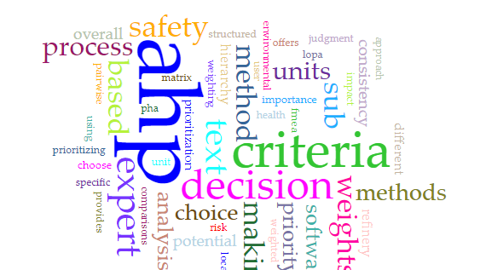
A picture is worth a thousand words

Slide 22

"What you leave undone today you will have to do tomorrow." William Shakespeare

Slide 23
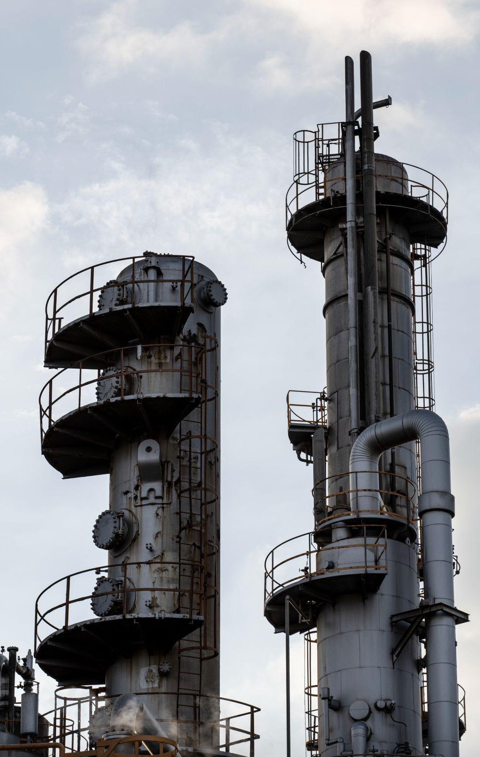
Thanks!
Do you have any questions?
Alireza.khalili@outlook.com
09382814721
//

